Slide 1
Программирование на Java
Николай Гребнев, 1С
ngrebnev@gmail.com

Slide 2
План семинара
Задача об обедающих философах
Dead lock
Семафоры
Завершение потоков
Future, Executors, ThreadPools
Логирование

Slide 3
Задача об обедающих философах

Slide 4
Постановка задачи
Философ может либо есть, либо размышлять
Философ может есть только если держит две вилки
Философ может взять вилку слева или справа или положить вилку обратно

Slide 5
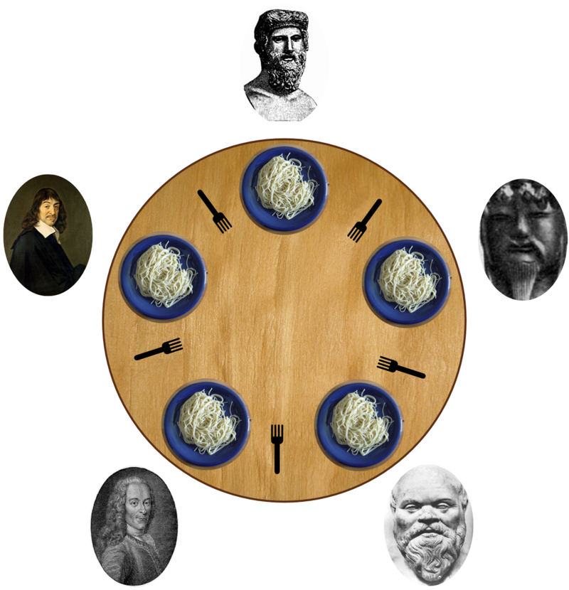

Slide 6
Логирование

Slide 7
Фреймворки для логирования
slf4j
JUL
logback

